Slide 1
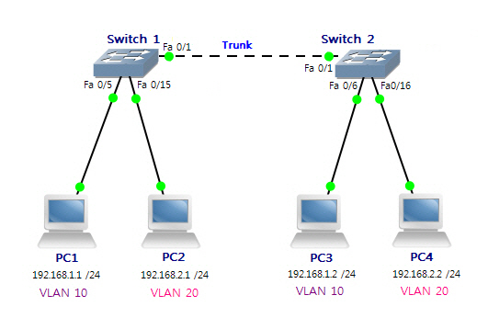
▶ VLAN (Virtual Local Area Network) = broadcast domain = network = subnet
show version
show spanning-tree interface fa0/5
show spanning-tree vlan 10
show mac-address-table
show vtp status
show vlan
show vlan brief
show interface trunk or show interfaces switchport
show cdp neighbor
show cdp neighbor detail
< switch 1 >
vlan 10 name vlan10
vlan 20
name vlan20
interface f0/5
switchport mode access
switchport access vlan 10 interface f0/15
switchport mode access
switchport access vlan 20
interface f0/1 switchport mode trunk
< switch 2 >
vlan 10
name vlan10
vlan 20
name vlan20
interface f0/6
switchport mode access
switchport access vlan 10
interface f0/16
switchport mode access
switchport access vlan 20
interface f0/1 switchport mode trunk

Slide 2
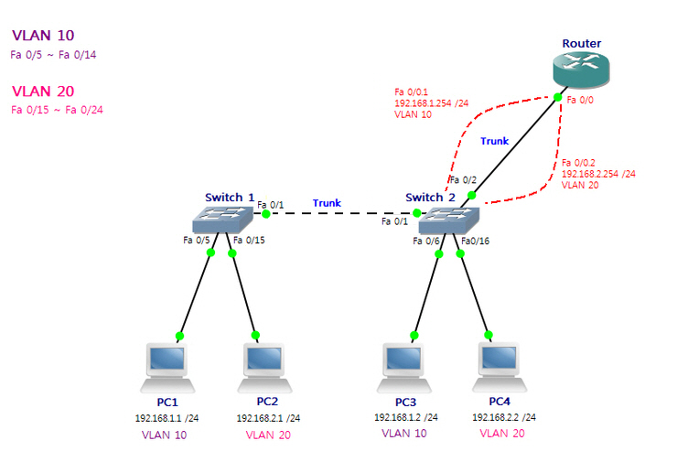
<실습 > VLAN 간 통신 연습
. VLAN10 (PC1과 PC3)끼리만 통신이 가능하고, VLAN20 (PC2과 PC4)끼리만 통신이
가능하였으나 라우터로 두 VLAN을 연결했으므로 통신이 가능하다.
. 따라서 PC1에서 PC2와 PC3에 ping명령어를 사용하면 두개의 PC 모두 응답이 온다
< switch 2 >
interface fastethernet 0/2
switchport mode trunk
< router >
interface fastethernet 0/0
no shutdown
interface fastethernet 0/0.10 encapsulation dot1Q 10
ip address 192.168.1.254 255.255.255.0
interface fastehternet 0/0.20 encapsulation dot1Q 20 ip address192.168.2.254 255.255.255.0
--------------------------------------------------------------
show version
show spanning-tree interface fa0/5
show spanning-tree vlan 10
show mac-address-table
show vtp status
show vlan
show vlan brief
show interface trunk
show cdp neighbor
show cdp neighbor detail
※ 스위치 트렁크 링크 확인하는 명령
show interface f0/2 switchport
show interface f0/2 trunk

Slide 3
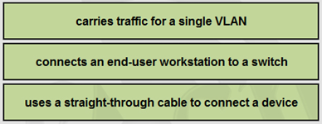
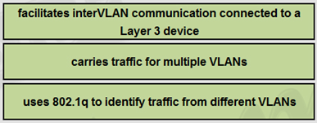
▶ VLAN Trunking
트렁크 또는 트렁크 포트란 복수개의 VLAN 에 소속된 포트를 말한다. 또 트렁크가 사용하는 프로토콜을 트렁킹(trunking) 프로토콜이라고 한다.
하나의 VLAN 에만 소속된 액세스 포트와 달리, 트렁크 포트는 복수개의 VLAN에 소속된 포트이다.
두 스위치에서 사용하는 VLAN 번호가 동일하다면 스위치 사이를 연결하는 포트도 액세스 포트로 설정할 수 있다.
- Access Port
- Trunk Port
# show interface f0/2 switchport
# show interface f0/2 trunk
- 트렁킹 프로토콜(Trunking Protocol)
트렁킹 프로토콜로는 시스코사에서 만든 ISL트렁킹 과 IEEE802.1Q트렁킹이 있다.
스위치 모델에 따라 두가지 방식 모두를 지원하는 것도 있고, 한 가지만 지원하기도
한다.
IEEE 802.1Q ( Default ) | . 트렁킹에 대한 표준 프로토콜 . 네이티브 VLAN 사용 가능 ( VLAN 태그 붙이지 않음)
ISL | . 시스코에서 만든 트렁킹 프로토콜 . 시스코 장비끼리만

